Slide 2
প্রাক-প্রাথমিক শ্রেণির ছোট্ট সোনামণিরা আজকের ক্লাসে তোমাদের সকলকে
স্বাগত

Slide 3
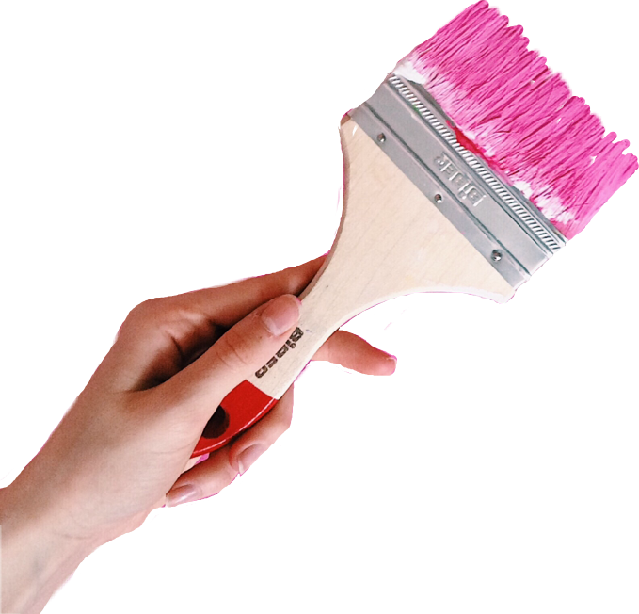
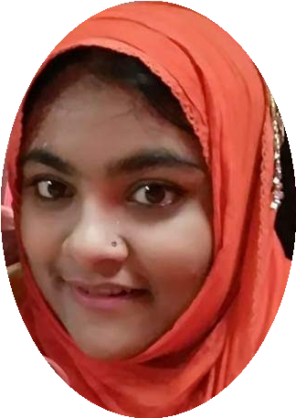
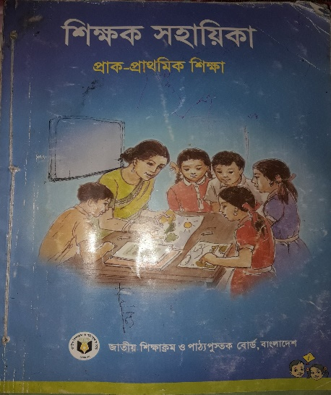
পরিচিতি
শিক্ষক পরিচিতি
পাঠ পরিচিতি
মাহফুজা ইয়াসমীন শ্রাবণী
সহকারী শিক্ষক
আলোকদিয়া সরকারি প্রাথমিক বিদ্যালয়
নড়াইল সদর, নড়াইল।
শ্রেণি: প্রাক-প্রাথমিক
সৃজনশীল কাজ: গল্প
উপকরণ: শিক্ষক সহায়িকা
(প্রাক-প্রাথমিক শিক্ষা)

Slide 4
শিখনফল
এই পাঠ শেষে শিক্ষার্থীরা----
3.1.3 ছোট ছোট গল্প শুনে নিজের মতো করে বলতে পারবে।
৩.১.৭ ছড়া, গান, গল্প বলতে পারবে।
৩.১.১২ অসম্পূর্ণ গল্প নিজে সম্পূর্ণ করে বলতে পারবে।
৫.২.১ দলে ধারাবাহিক গল্প তৈরি করতে ও বলতে পারবে।

Slide 5
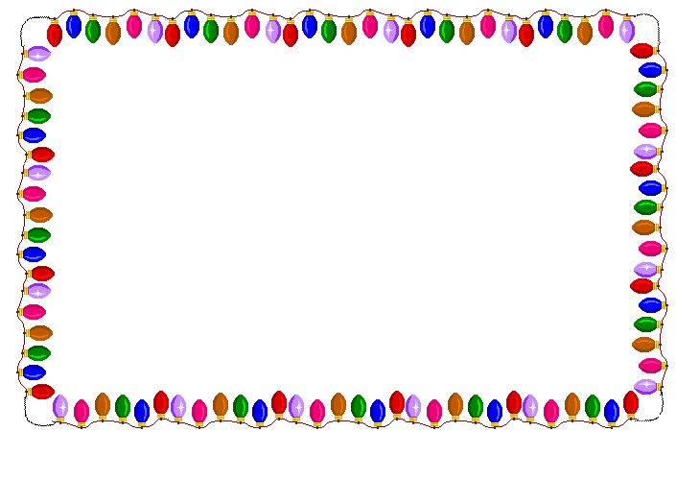
আজকের ক্লাসে আমরা গল্প শুনব
সৃজনশীল কাজ : গল্প
গল্প - ৭
ছোট লাল মুরগিটি

Slide 6
এসো ছবি দেখে গল্প শুনি।
এক ছিল ছোট লাল মুরগি, তার ছিল তিনটি ছানা।

Slide 7
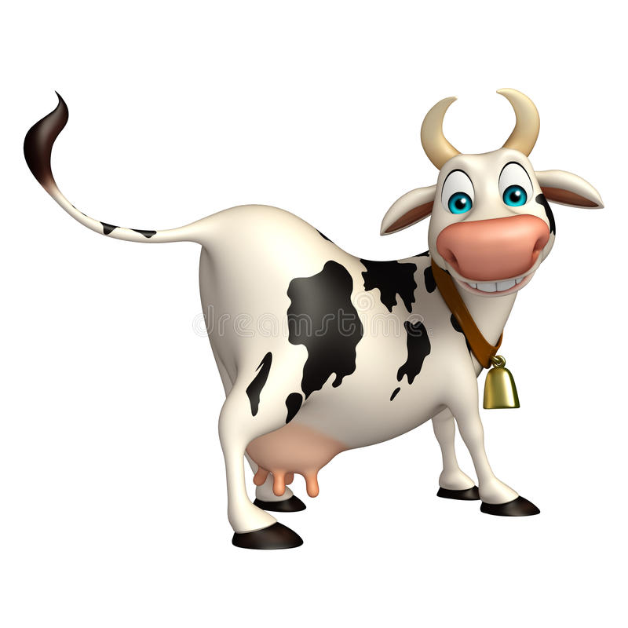
এসো ছবি দেখে গল্প শুনি।
তার তিনজন বন্ধুও ছিল; তারা হলো গরু, কুকুর, বিড়াল।

Slide 8
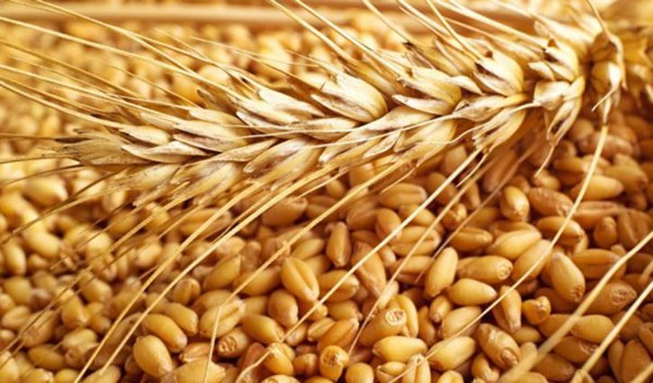
এসো ছবি দেখে গল্প শুনি।
একদিন ছোট লাল মুরগি মাঠের মধ্যে দিয়ে হাঁটছিল। হঠাৎ সে মাঠের মধ্যে কিছু গমের দানা দেখতে পেল। গমের দানাগুলো কুড়িয়ে নিয়ে সে বুনতে রওয়ানা হলো।

Slide 9
এসো ছবি দেখে গল্প শুনি।
এবার তার বিড়ালের সঙ্গে দেখা হলো। সে বিড়ালকে বলল, তুমি কী আমাকে গম বুনতে আমাকে সাহায্য করবে?
পথে কুকুরের সঙ্গে দেখা। সে কুকুরকে বলল; তুমি কী গম বুনতে আমাকে সাহায্য করবে?
কুকুর বলল, না, আমার সময় নেই।
তারপর তার গরুর সঙ্গে দেখা। গরুকে জিজ্ঞেস করতেই গরু বলল আমার অনেক কাজ, আমি সাহায্য করতে পারব না।
লাল মুরগি দানা নিয়ে এগিয়ে চলল।
বিড়াল বলল, না... না... আমি ব্যস্ত।

Slide 10
এসো ছবি দেখে গল্প শুনি।
ছোট লাল মুরগিটি তখন নিজেই গম বুনল।

Slide 11
এসো ছবি দেখে গল্প শুনি।
কদিন পরে খেতে অনেক গমের চারা হলো।
দেখতে দেখতে গম কাটার সময় হয়ে গেল।

Slide 12
এসো ছবি দেখে গল্প শুনি।
এবারও লাল মুরগি কুকুর, বিড়াল ও গরুকে বলল, তোমরা কী আমাকে খেত থেকে গম কেটে আনতে সাহায্য করবে?
কুকুর বলল, না। বিড়াল বলল, না। গরুও বলল, না।

Slide 13
এসো ছবি দেখে গল্প শুনি।
এবার গম পিষে আটা বানানোর পালা ।
তখন লাল মুরগি নিজেই খেতে গিয়ে সেই গম কাটল।

Slide 14
এসো ছবি দেখে গল্প শুনি।
এবারও লাল মুরগি কুকুর, বিড়াল ও গরুকে জিজ্ঞেস করল; তোমরা কী আমাকে গমের দানা পিষে আটা বানাতে সাহায্য করবে?
কুকুর বলল, না... না... আমার অনেক কাজ। বিড়াল বলল, না... না... আমি বাজারে যাচ্ছি। গরুও বলল, আমি মাঠে যাচ্ছি, আমার একদম সময় নেই।

Slide 15
এসো ছবি দেখে গল্প শুনি।
ছোট লাল মুরগি একা একাই আটা তৈরি করল।

Slide 16
এসো ছবি দেখে গল্প শুনি।
লাল মুরগি আটা পিষতে পিষতে ভাবল, আটা দিয়ে সে রুটি তৈরি করবে।

Slide 17
এসো ছবি দেখে গল্প শুনি।
রুটি বানানোর সময়ও ছোট লাল মুরগিটি তাদের সহায়তা চাইল, কুকুর বলল, না। বিড়াল বলল, না। গরু বলল, না।

Slide 18
এসো ছবি দেখে গল্প শুনি।
লাল মুরগি রুটি বানালো নিজে নিজেই।

Slide 19
এসো ছবি দেখে গল্প শুনি।
ছোট লাল মুরগি সবশেষে কুকুর, বিড়াল ও গরুকে জিজ্ঞেস করল, তোমরা কী আমাকে রুটি খেতে সাহায্য করবে?

Slide 20
এসো ছবি দেখে গল্প শুনি।
এবার সঙ্গে সঙ্গেই কুকুর বলল, হ্যাঁ... নিশ্চয়ই! বিড়াল বলল, হ্যাঁ হ্যাঁ নিশ্চয়ই সাহায্য করব। গরু বলল, হ্যাঁ হ্যাঁ আমিও করব।

Slide 21
এসো ছবি দেখে গল্প শুনি।
তখন ছোট লাল মুরগিটি বলল, না, তা হচ্ছে না। তোমরা কাজের সময় কেউ আসোনি। তাই এবার আমি আমার তিন ছানাকে নিয়ে মজা করে রুটি খাব। এরপর লাল মুরগিটি তার তিন ছানাকে নিয়ে রুটি খেতে বসল।

Slide 22
এই গল্প থেকে আমরা কী শিখলাম?
পরিশ্রম করলে সফলতা আসে।
অলসেরা কখনওই জীবনে উন্নতি করতে পারে না।
বাবা, মা, ভাই, বোন, বন্ধু, আত্মীয়-স্বজনকে সবসময় ভালোকাজে সাহায্য করা উচিত।
ছোট কাজকেও অবহেলা করতে হয় না।

Slide 23
বাড়ির কাজ
বাড়িতে এই সুন্দর গল্পটি সকলকে বলবে।

Slide 24
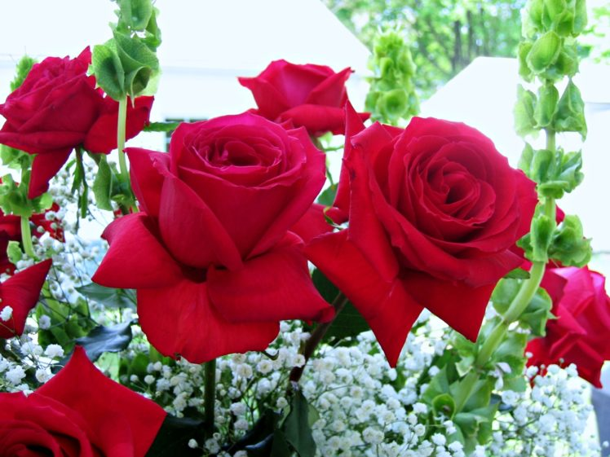
আজকের ক্লাস এখানেই শেষ করছি।
ধন্যবাদ

